Slide 1
French PowerShell User Group
PowerShell Lightning demos

Slide 2
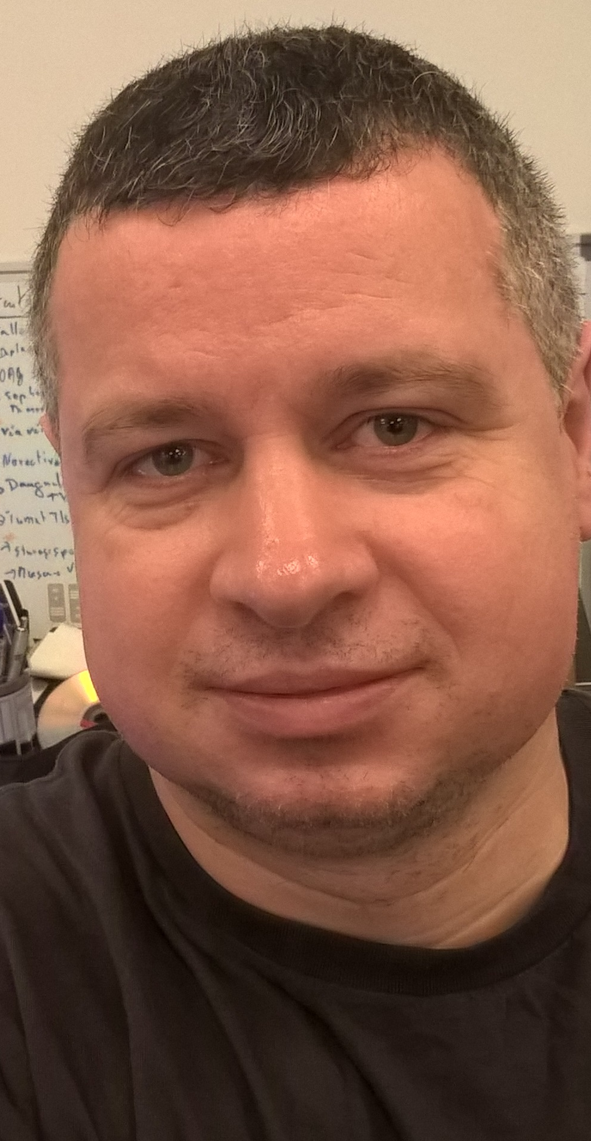
Olivier Miossec
Agenda
Cloud & System Architect @ Metsys (enfin demain)
Dans l’industrie du web since 1998
Co-animateur du groupe de PowerShell Paris
Twitter: @omiossec_med
Linkedin: https://www.linkedin.com/in/omiossec/
Github : https://github.com/omiossec
Blog : https://omiossec.github.io/

Slide 3

Autorest.PowerShell
Olivier Miossec

Slide 4
AutoRest PowerShell
Outil utilisé par Microsoft pour générer des clients d’API Rest à partir d’un fichier de spécification
L’outil est écrit en Node.Js
Pour l’installer :
Node.Js en version 10.15 (choco install nodejs-lts --version 10.15.3)
.Net Sdk 2 ou sup
Powershell 6
Npm install autorest@beta
Pour l’utiliser
> Autorest –powershell –input-file:fichier.yml

Slide 5
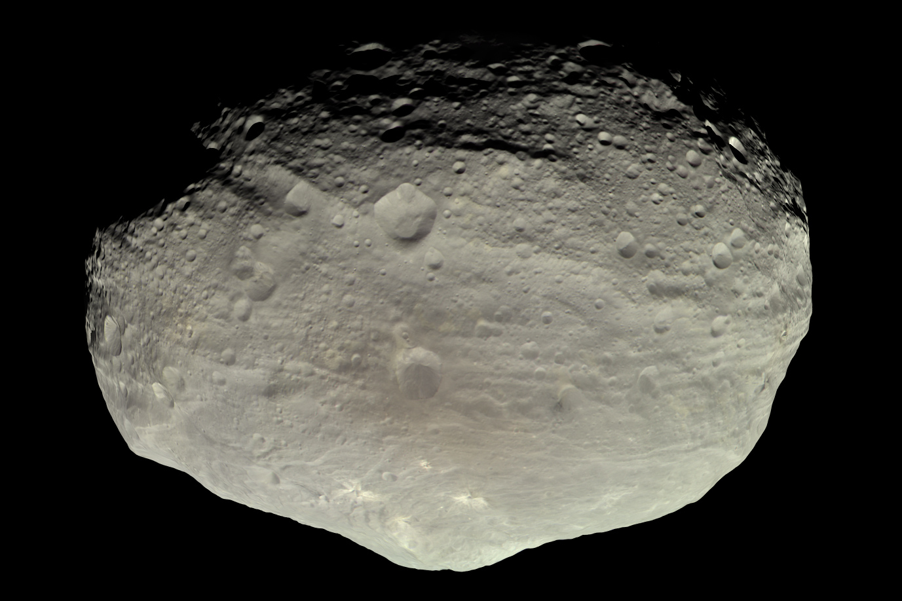


Demo API Near Earth Object database

Slide 6
Merci!
Rester en contact avec la communauté via
Chat: Slack, channel #french
Twitter @frpsug
Youtube https://www.youtube.com/frenchpowershellusergroup
Notre site: https://frpsug.github.io/
Et mon blog : https://omiossec.github.io

